Slide 1
Informe de Rendición de Cuentas
Junio 2015 – Mayo 2016

Slide 2
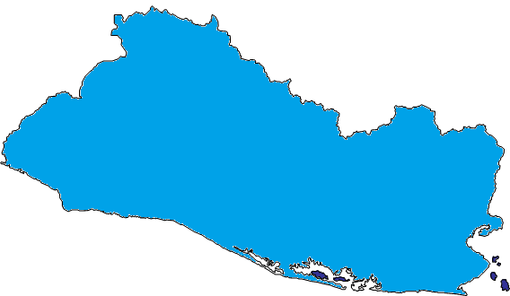
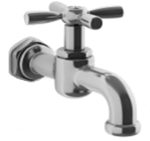
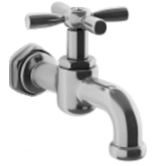
GESTIÓN ESTRATÉGICA INSTITUCIONAL
COBERTURA Y CALIDAD DE LOS SERVICIOS
MEJORA EN EL SERVICIO,
COBERTURA DE AGUA POTABLE
Producción Global de Agua 376.2 millones de m³
Dentro del marco de la inversión institucional, durante este período ANDA continuó con la misión de lograr un mejor enfoque en la ejecución de los programas de inversión, alcanzando un incremento de cobertura en el servicio, tanto de agua potable en un 95.5% en la zona urbana, como en la zona rural, en un 22.4%, mientras que en lo referente al alcantarillado es de un 42.3% a nivel país.
Cobertura Urbana
95.5%
Cobertura
Rural
22.4%
Población El Salvador
Urbana: 4, 012,480
Rural: 2, 356,744
Fuente: Boletín Estadístico de ANDA 2015 y Documento de Estimaciones y Proyecciones de Población Municipales 2005-2020 de la DIGESTYC.

Slide 3
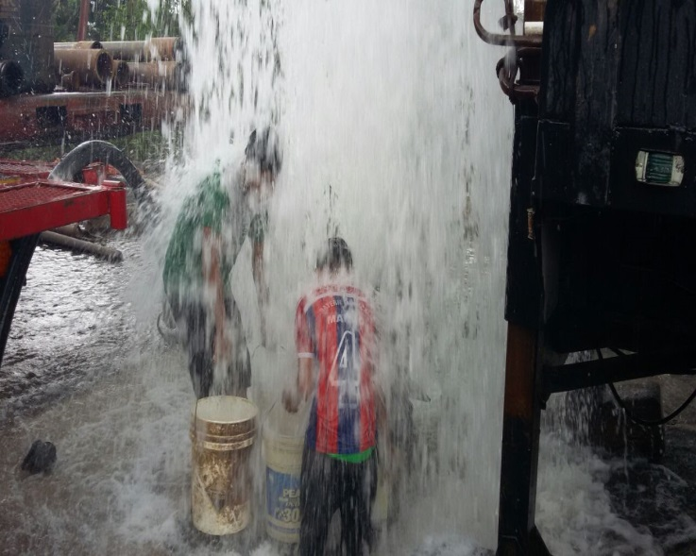
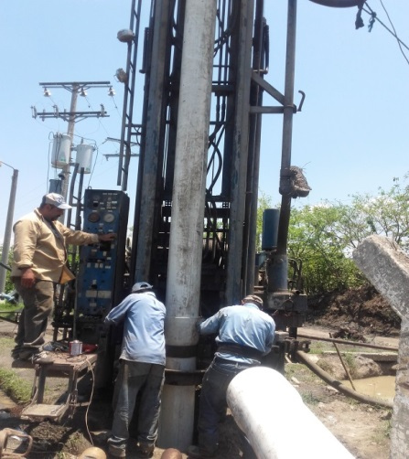
Búsqueda de otras fuentes de abastecimiento:
Perforación de nuevos pozos
Se logró la perforación de 5 nuevos pozos:
Pozo No. 1 La Danta, San Salvador.
Pozo No. 4 Estación de Bombeo Corral de Mulas, Puerto El Triunfo, Usulután.
Pozo No. 1, El Magueyal, San Rafael Cedros, Cuscatlán.
Pozo No. 2 La Isla, San Juan Opico, La Libertad.
Pozo No. 1 sector El Ángel, Apopa, San Salvador.
Estos permitieron inyectar a red de distribución un aproximado de 131 litros de agua por segundo.
Perforación de pozo no. 1 sector El Ángel,
Apopa, San Salvador
Perforación de pozo no. 2 La Isla,
San Juan Opico, La Libertad

Slide 4
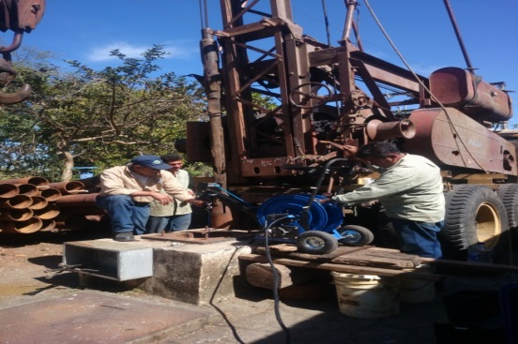
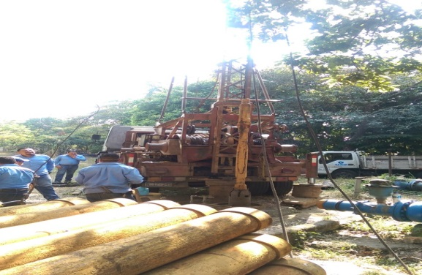
Rehabilitación de pozos
Con el objetivo de incrementar el caudal y mejorar la cobertura, se implementaron una serie de acciones para la recuperación de 3 pozos:
Pozo No. 2, estación de bombeo El Playón, San Juan Opíco, La Libertad.
Pozo No. 1, planta de bombeo Nuevos Horizontes, San Martín.
Pozo No. 2, planta de rebombeo El Milagro, en San Marcos, que permitieron inyectar aproximadamente 104 L./s a la red de distribución.
Rehabilitación de pozo no. 2 estación de bombeo El Playón,
San Juan Opico, La Libertad
Rehabilitación de pozo no. 1 planta de bombeo
Nuevos Horizontes, San Martin, San Salvador

Slide 5
Nuevos servicios instalados
a nivel nacional
En el período informado, ANDA ha instalado 9,676 nuevas conexiones de agua potable, beneficiando a 48,380 habitantes, así como 3,763 nuevas conexiones de alcantarillado sanitario, favoreciendo a 18,815 habitantes a nivel nacional.
NUEVOS SERVICIOS INSTALADOS A NIVEL NACIONAL
REGIÓN | AGUA POTABLE | ALCANTARILLADO SANITARIO
REGION METROPOLITANA | 2,905 | 2,336
REGION CENTRAL | 2,781 | 713
REGION OCCIDENTAL | 1,858 | 503
REGION ORIENTAL | 2,132 | 211
TOTAL | 9,676 | 3,763

Slide 6
OBRAS QUE HAN INCREMENTADO LOS NIVELES DE ACCESO AL AGUA POTABLE Y ALCANTARILLADO
ANDA ha ejecutado un aproximado de 27 proyectos de inversión pública, los cuales se encuentran inmersos en 7 programas, gracias a la cooperación internacional y de entidades nacionales que ayudaron a realizar estos esfuerzos en coordinación con la institución. Se realizó una inversión de $7.2 millones, con la cual se beneficia a 57,689 habitantes de forma directa y a 1, 500,000 de forma indirecta.
No. | Nombre del Programa/ Proyecto | Inversión Realizada | Población Beneficiada | Observaciones
1 | PROGRAMA ANDA / AECID - BID 2358/OC-ES y FECASALC GRT/WS-12281-ES Programa de Agua y Saneamiento Rural de El Salvador. | $2,635.4 | 1/ 1,500,000 | Dentro de este programa se han finalizado 8 proyectos y 1 que se encuentra en ejecución, beneficiando a más de 1, 500,000 de forma indirecta a los habitantes del AMSS y de otros municipios del país.
2 | PROGRAMA ANDA / AECID (FCAS) SLV-001-B Programa de Infraestructura y Saneamiento Básico en Áreas Peri Urbanas y Rurales de El Salvador. | $1,712.2 | 7,280 | Dentro de este programa se han finalizado 3 proyectos y 1 que se encuentra en ejecución, entre ellos “Incorporación de línea de impelencia y red de distribución al sistema existente del municipio de San Lorenzo, en el casco urbano Col. El Milagro I y II, Col. Esperanza, departamento de San Vicente.

Slide 7
3 | PROGRAMA ANDA / AECID SLV-056-B Proyecto Integrado de Agua, Saneamiento y Medio Ambiente. | $979.4 | 0 | Dentro de este programa se efectuó la transferencia de los fondos correspondientes a las instituciones MARN y FISDL.
4 | PROGRAMA ANDA / AECID SLV-058-B Programa de mejoramiento de la red de acueducto y alcantarillado del área metropolitana de San Salvador -AMSS. | $710.6 | 28,539 | Bajo este programa se están ejecutando 3 proyectos de sustitución de tuberías: "Sustitución de tuberías de agua potable en las colonias: Amatepec, Altos del Cerro, Reparto San José No. 2, Ciudad Credisa y urbanización El Pepeto, municipio de Soyapango, San Salvador".
5 | PROGRAMA ANDA / AECID (LAIF) | $927.7 | 6,040 | Se dio inicio a este programa con el cual se ejecutan 4 grandes proyectos: “Ampliación del sistema de agua potable e introducción de alcantarillado sanitario tipo condominial, a la comunidad Amayito, e introducción de alcantarillado sanitario tipo condominial, a la comunidad Ilamatepec, en municipio de Santa Ana, departamento de Santa Ana”.
 | Proyectos condominiales de agua potable y saneamiento en El Salvador.
6 | PROGRAMA ANDA/FONDO GENERAL | $186.3 | 10,590 | En el marco de este programa se ejecutaron 6 proyectos, con los que se ha beneficiado a un total de 10,590 habitantes de 6 municipios de nuestro país.
 | Introducción y mejoramiento de sistemas de agua potable y reparación de tuberías de aguas negras en municipios de El Salvador.
7 | DONACION GOBIERNO MEXICO | $12.51 | 5,240 | Se ejecutó el equipamiento del pozo
 | Perforación de pozo de producción en cantón La Isleta, municipio de Zacatecoluca, departamento de La Paz
 | TOTAL GENERAL | $7,164.17 | 1,557,689

Slide 8
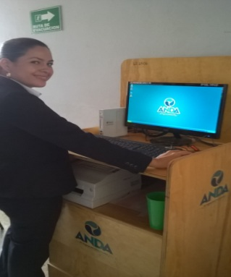
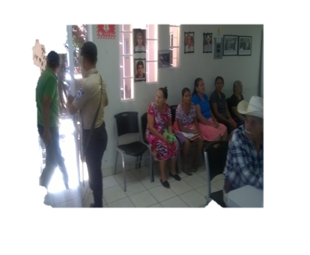
Mejora en nivel de servicio al usuario
Sucursales
Nuestros clientes hacen uso de kioscos computarizados instalados en las sucursales de Ahuachapán, Santa Ana 25, Santa Ana Centro, Sonsonate, Cojutepeque, San Vicente y San Miguel.
Sucursales móviles
Se atienden a las comunidades que forman parte de los proyectos de introducción de agua potable que está ejecutando la institución y que por sus características particulares así lo ameritan.
Hasta el periodo que se informa, se han puesto a disposición de la población a nivel nacional, alrededor de 213 sucursales móviles en diferentes puntos, beneficiando a 227,255 usuarios.
Instalación de kiosco en sucursal de San Vicente
Servicio en Sucursal Móvil en municipio de Sesori, San Miguel,

Slide 9
Ampliación de la red de colectores autorizados
Con la firma de nuevos convenios de colecturía con Banco Industrial, con la Red Multiservicios AKÍ y con FEDECREDITO, se ha ampliado la red de puntos donde los usuarios pueden efectuar el pago de las facturas de ANDA.
Reducción de Mora
Durante la gestión informada, el área de Recuperación de Mora, logró recaudar de las diferentes cuentas en mora de los usuarios de ANDA, un total de $14.6 millones, continuando con el cumplimiento de nuestro Plan Estratégico.
RECUPERACIÓN DE MORA A NIVEL NACIONAL
REGION METROPOLITANA | $ 11,724,279.03
REGION CENTRAL | $1,081,892.12
REGION OCCIDENTAL | $ 969,222.20
REGION ORIENTAL | $881,366.41
TOTAL | $14,656,759.76

Slide 10
ACCIONES EN EL MARCO DE LA EMERGENCIA POR FALTA DE AGUA EN SECTORES DEL AMSS
Centro de Monitoreo de Crisis
Metros cúbicos suministrados a través de camiones cisterna
Se suministraron un total de 38,450 metros cúbicos de agua potable mediante camiones cisterna, totalizando 3,812 viajes realizados en los distintos municipios del Gran San Salvador.
Se instalaron 48 tanques en puntos de mayor demanda.

Slide 11
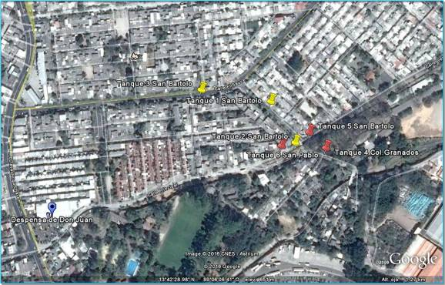
Suministro de agua a través de tanques a comunidades y colonias del AMSS
De acuerdo a la declaratoria de emergencia en el AMSS, se abasteció de agua a la población afectada. Se invirtieron $51,355.27, en sectores de Ilopango, San Martin y San Marcos.
Esquema de ubicación de tanques instalados

Slide 12
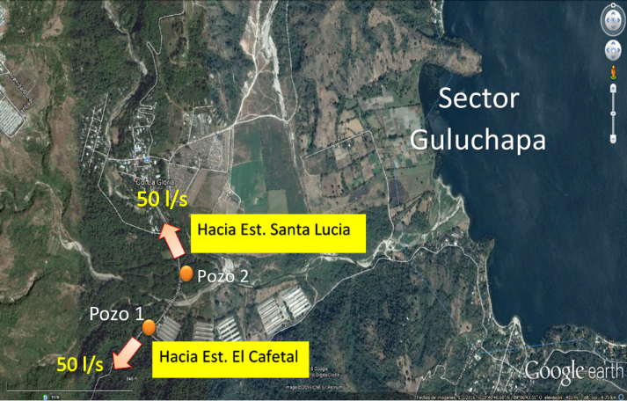
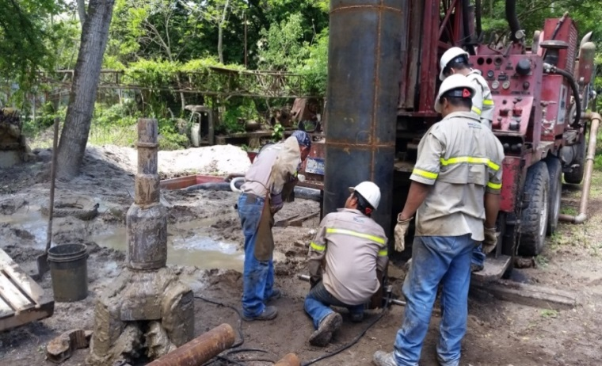
Perforación de pozos profundos, equipamiento y obras complementarias
Guluchapa
Esta acción comprende la perforación y equipamiento de dos pozos profundos en Guluchapa - Joya Grande, en Ilopango, con lo cual se pretende inyectar 50 litros por segundo hacia la estación Santa Lucia y 50 litros por segundo hacia la estación El Cafetal. El objetivo es mejorar el suministro en Ilopango, San Martin y San Marcos.
La inversión es de $900,000.00
Sector de perforación de pozos
Trabajos de perforación de pozo #5 en sistema de pozos Guluchapa

Slide 13
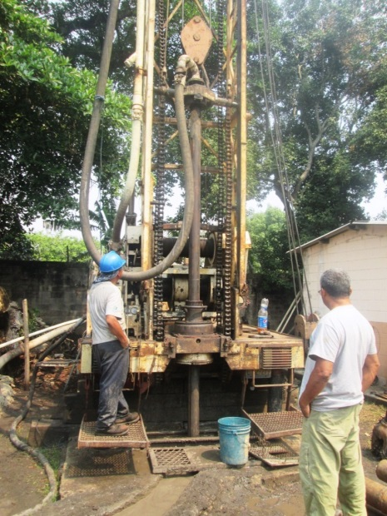
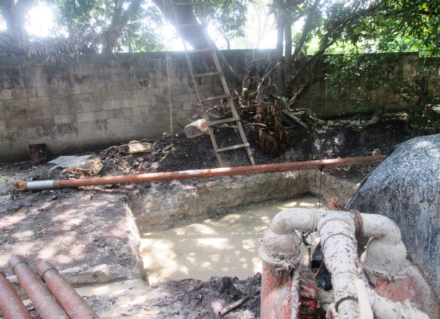
San Juan Opíco
Con la incorporación de estos pozos se busca inyectar a la red de acueductos un aproximado de 100 litros por segundo, con lo que se beneficiará a los sectores de Ilopango y San Martin, con un costo aproximado de $950,000.00
Es importante destacar que mientras se hacen los trabajos de perforación, de forma simultánea se desarrollan los debidos procesos para la adquisición de los insumos para su equipamiento.
Trabajos de perforación de pozo #2, San Juan Opíco
Pila de lodos de pozo #3, San Juan Opico

Slide 14
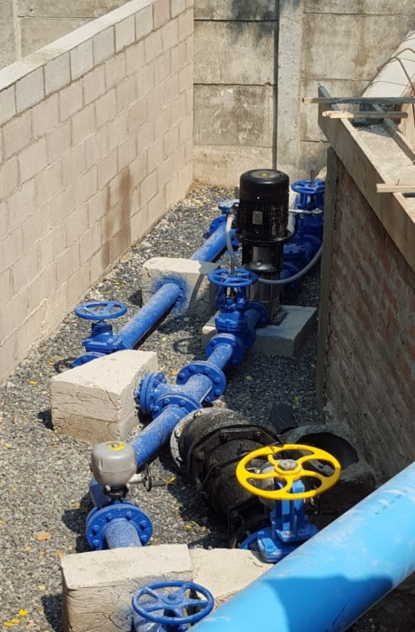
Tanque El Ciprés
Este equipo está instalado y trabajando en forma normal según la programación de operación que maneja la gerencia de la región Metropolitana, alcanzando el objetivo de llevar el servicio a la zona alta del municipio de San Marcos, incluso en aquellas colonias en donde anteriormente no era posible brindar el suministrar, dada la ubicación más elevada en relación a dicho tanque. El costo total del proyecto fue de $18,604.32.
Instalación de equipo de bombeo en sistema tanque El Ciprés

Slide 15
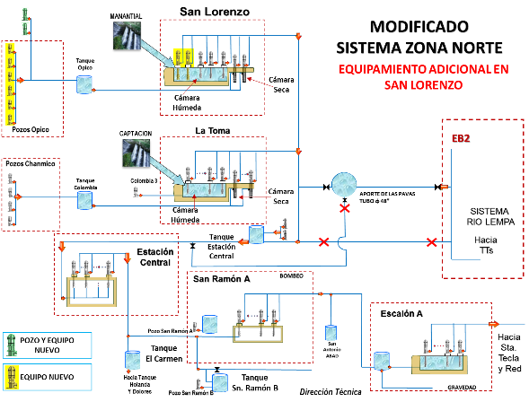
Compra de equipos de bombeo de 800 caballos de fuerza para estación de bombeo San Lorenzo
El plan contempla la adquisición e instalación de dos equipos de 800 caballos de fuerza para la estación de bombeo San Lorenzo, por un monto aproximado de $360,000.00. Además, se instalaron 6 equipos de bombeo completos para el sistema de pozos de San Juan Opíco, con el cual se incrementarán 170 L./s.
Inversión $480,000.000.
Al hacer estos cambios, se incrementará el caudal de 200 a 470 litros por segundo que se inyectarían a la red para beneficiar a los sectores críticos del Gran San Salvador . La inversión total es de $1, 700,000.
Esquema de Zona Norte

Slide 16
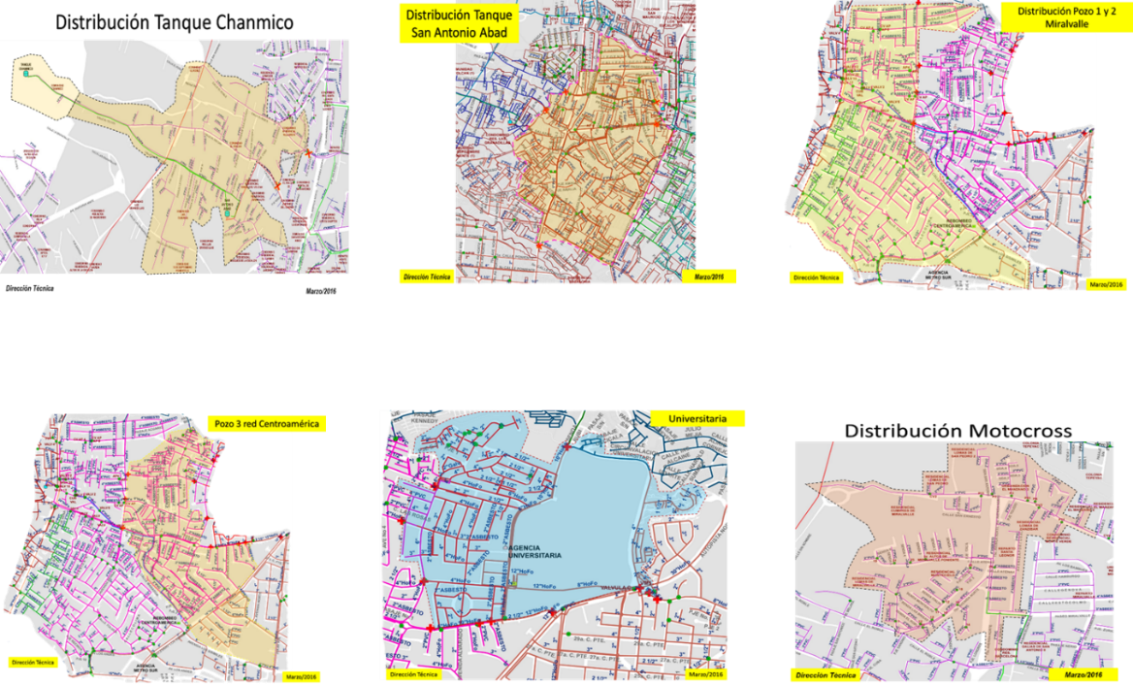
Sectorización de zonas de Miralvalle, San Antonio Abad, Centroamérica y Universitaria, para ahorrar 100 L/s que se toman del sistema Zona Norte
Esta acción comprende el suministro e instalación de válvulas.
Costo estimado: $260,827.43
Sectores planificados para la sectorización

Slide 17
Resumen de gastos por emergencia
DETALLE DE GASTOS POR EMERGENCIA
No. | DESCRIPCIÓN DEL RUBRO | MONTO CONTRATADO (RECURSOS PROPIOS)
1 | Servicio de arrendamiento de camiones cisterna. | $ 433,551.95
2 | Suministro de equipo de bombeo tipo vertical de 800 caballos de fuerza, para la estación de bombeo San Lorenzo, municipio de San Juan Opico, departamento de La Libertad. | $ 177,832.62
3 | Perforación y equipamiento de 2 pozos profundos en campo de pozos de Guluchapa, Ilopango, San Salvador. | $ 939,506.16
4 | Suministro e instalación de válvulas para establecer sectores de abastecimiento en San Salvador, municipio y departamento de San Salvador. | $ 260,827.43
5 | Perforación y equipamiento de 2 pozos en el sector de campo de pozos de Opico, municipio de San Juan Opico, departamento de La Libertad. | $ 906,686.06
6 | Suministro de equipos de bombeo para el mejoramiento de la producción de agua en la estación de bombeo San Lorenzo y pozos de Opico, municipio de San Juan Opico, departamento de La Libertad. | $ 596,281.83
7 | Instalación de equipo de bombeo en sistema Tanque El Ciprés, municipio de San Marcos. | $ 18,604.32
8 | Servicio de mantenimiento electromecánico para la habilitación de equipos de bombeo de planta potabilizadora Las Pavas. | $ 302,001.54 *
9 | Servicio de limpieza de pozos para la región Metropolitana de ANDA. | $ 85,502.58 *
10 | Perforación de pozo #1 planta de bombeo Jutiapa, ubicada en el municipio de Santo Tomás, departamento de San Salvador. | $ 117,825.67 *
TOTAL |  | $ 3,838,620.16

Slide 18
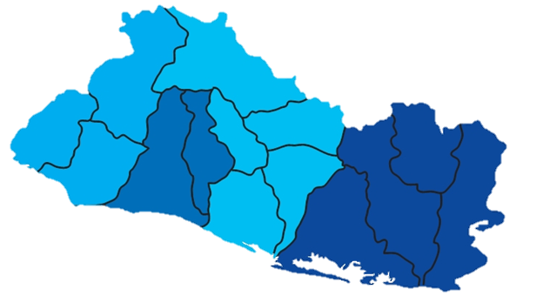
PROYECTOS DE INVERSIÓN PÚBLICA, AYUDA MUTUA Y RECURSOS PROPIOS
PROYECTOS BAJO MODALIDAD
DE AYUDA MUTUA Y RECURSOS PROPIOS
En este periodo de gestión, se ejecutaron, con recursos propios, 65 proyectos de agua potable y saneamiento. Bajo la modalidad de Ayuda Mutua, (aporte de ANDA y colaboración de las comunidades, alcaldías, u organizaciones no gubernamentales), se invirtió un total de $5,205,833.43. Con estos proyectos, se benefició a 61,632 habitantes residentes en distintos municipios a nivel nacional.

Slide 19
PROYECTOS FINALIZADOS
Durante este período se han finalizado 18 proyectos, con una inversión de $3,533,601.02, beneficiando a 22,075 habitantes en forma directa y 1, 500,000 en forma indirecta. La cantidad de empleo generado es de 709, contribuyendo de esta forma al desarrollo económico y social de nuestro país.
Región Central
Se finalizaron 4 proyectos por $596,311.13, con los que se beneficiará a 11,141 habitantes.

Slide 20
Proyecto finalizado en la Región Metropolitana
Se han finalizado 9 proyectos por un monto de $2,579,356.02.
1/ Beneficiados indirectos
BID: Banco Interamericano de Desarrollo
AECID: Agencia Española de Cooperación Internacional para el Desarrollo
FECASALC: Fondo Español de Cooperación para Agua y Saneamiento en América Latina y el Caribe
FGEN: Fondo General de la Nación

Slide 21
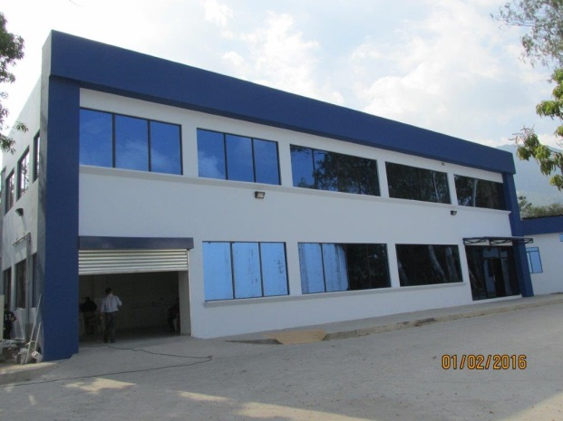
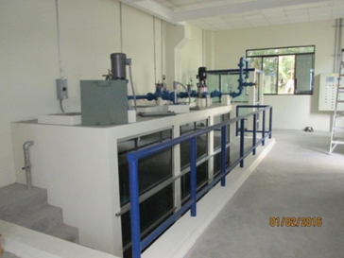
Otro de los proyectos finalizados es el Centro de Formación Integral para Operadores y Administradores de Sistemas de Agua Potable (C.F.I. - ANDA), el cual fue inaugurado el 14 de marzo de 2016.
Centro de Formación Integral (C.F.I.)
para operadores y administradores de SAP rurales
Laboratorio experimental del CFI

Slide 22
Proyectos finalizados en la región Occidental
Se han finalizado 5 proyectos de agua potable y alcantarillado sanitario, invirtiendo un monto de $357,933.87, mediante los cuales se beneficia a 10,652 habitantes de la zona occidental de nuestro país.

Slide 23
PROYECTOS EN EJECUCIÓN
Se encuentran en ejecución a nivel nacional, 8 proyectos de agua potable y saneamiento que alcanzan un monto total invertido a la fecha de $3,630,569.03, con lo que se beneficiará a 35,806 habitantes. Este monto incluye $1,168,409.00 en concepto de transferencias al MARN Y FISDL, según convenios de delegación de fondos firmados, para ejecutar proyectos de agua potable y saneamiento. Por medio de la ejecución de estos proyectos se ha generado un aproximado de 503 empleos, distribuidos en las zonas Central, Metropolitana y Occidental de nuestro país.
Proyecto en Ejecución en la región Central
Actualmente se encuentra en ejecución 1 proyecto de agua potable, en el cual se ha invertido un monto de $96,510.28. que beneficiará a 3,000 habitantes del municipio de Santa Tecla, departamento de La Libertad.

Slide 24
Proyectos en ejecución en la región Metropolitana
Se encuentran en ejecución 4 proyectos, lo que suma un total invertido a la fecha de $2,411,353.96 que beneficiará a 26,511 habitantes.
1/ No se determina población beneficiada, debido a que corresponden a costos indirectos atribuibles a los proyectos y a transferencias a otras instituciones según convenios.

Slide 25
Proyectos en ejecución en la región Occidental
Se encuentran en ejecución 3 proyectos de agua potable y alcantarillado sanitario, con un monto total contratado de $1, 122,704.79. Con la ejecución de estos proyectos se beneficiará a 6,103 habitantes.

Slide 26
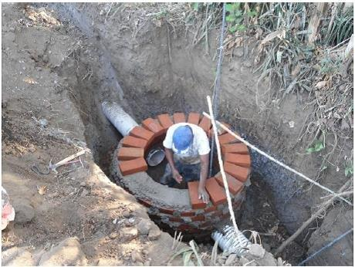
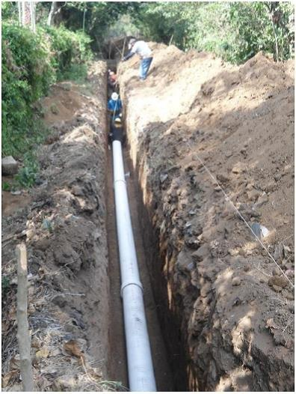
Construcción de letrinas y sistemas de disposición de aguas grises en comunidades Santa María I y II, municipio de Santa Ana.

Slide 27
PROYECTOS PROGRAMADOS DE JUNIO A DICIEMBRE 2016
PROGRAMA DE INFRAESTRUCTURA Y SANEAMIENTO BÁSICO EN ÁREAS PERI URBANAS DE EL SALVADOR (FONDOS DE COOPERACIÓN ESPAÑOLA AECID-FCAS Y PRÉSTAMO BCIE)
El proyecto será financiado con fondos externos de Cooperación No Reembolsable AECID- FCAS, por un monto de $306,255.00 y fondos de contrapartida de préstamo externo BCIE, por un monto de $13,745.00. En la ejecución de este proyecto se estará abasteciendo de agua potable y alcantarillado sanitario la comunidad Santa Gertrudis, en el municipio de San Martín.

Slide 28
- PROYECTO INTEGRADO DE AGUA, SANEAMIENTO Y MEDIO AMBIENTE (FONDOS DE COOPERACIÓN ESPAÑOLA AECID-FCAS Y PRÉSTAMO BCIE).
Estese ejecutará con fondos externos de Cooperación No Reembolsable AECID- FCAS, por un monto de $979,240.00 y fondos de contrapartida de préstamo externo BCIE, por $12,955.00. Por medio de la ejecución de este proyecto se benefició con acueducto y saneamiento básico a varios cantones de San Luís Talpa, La Paz.

Slide 29
- PROGRAMA DE AGUA Y SANEAMIENTO RURAL DE EL SALVADOR (FONDOS CONVENIO FECASALC Y PRÉSTAMO BID)
Actualmente se encuentra en proceso de incorporación al presupuesto año 2016, $714,535.00 para ejecutar 3 proyectos dirigidos al fortalecimiento institucional.

Slide 30
PROGRAMA DE INVERSIÓN A TRAVÉS DEL FONDO
GENERAL DE LA NACIÓN
Con recursos FGEN, de junio a diciembre de 2016, se tiene programado invertir $90,000.00 para ejecutar el proyecto “Mejoramiento del sistema de agua potable en Potrero Seco y La China, municipio de Chirilagua, departamento de San Miguel”. La ejecución del proyecto consistirá en la instalación de servicios domiciliares en cada una de las viviendas, así como sus respectivos micro medidores.

Slide 31
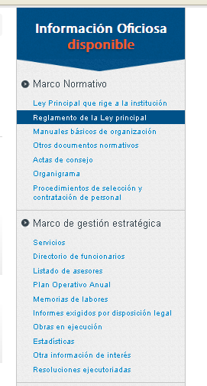
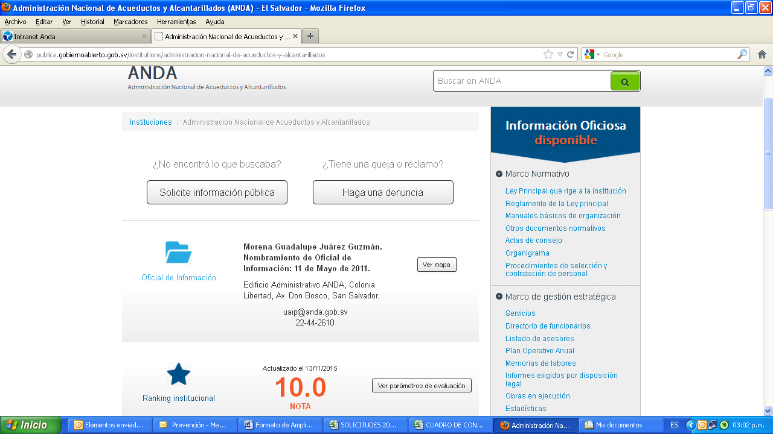
ACCESO A LA INFORMACIÓN PÚBLICA Y MECANISMOS DE PARTICIPACIÓN CIUDADANA
Cumplimiento de la Ley de Acceso a la Información Pública en ANDA
Publicación de información oficiosa (Art. 10 LAIP)
Han transcurrido cuatro años desde la entrada en vigencia de la Ley de Acceso a la Información Pública, la cual ha sido implementada con logros positivos para la ANDA, transparentando la ejecución del presupuesto y proyectos con fondos públicos y fondos de cooperación Internacional.
Portal de Transparencia Institucional

Slide 32
Gestión de solicitud de información
REQUERIMIENTOS DE INFORMACIÓN PERÍODO
JUNIO 2015 – MAYO 2016
INFORMACIÓN OFICIOSA | 35
INFORMACIÓN PÚBLICA | 221
INFORMACIÓN CONFIDENCIAL | 16
INFORMACIÓN RESERVADA | 5
INFORMACIÓN INEXISTENTE | 16
VERSIÓN PÚBLICA | 11
DATOS PERSONALES | 4
TOTAL | 308
La Misión de la Unidad de Acceso a la Información Pública de ANDA (UAIP), es atender con calidad, eficiencia y eficacia las gestiones de petición de información de la población a nivel mundial, dentro del procedimiento establecido en la ley, atendiendo también los principios de transparencia y clasificación de la información institucional, a efecto de dar respuesta sustentada en la legitimidad del derecho de acceso a la información.

Slide 33
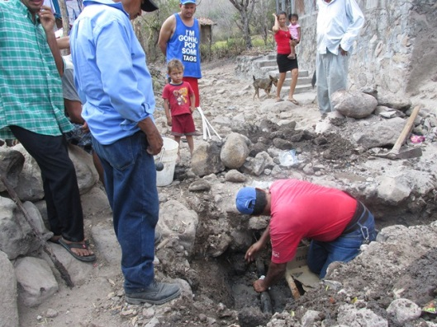
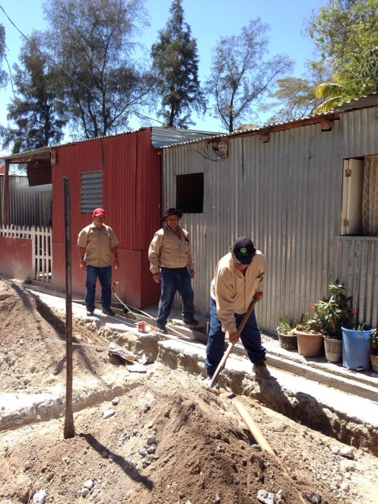
Proyectos de Ayuda Mutua
En el marco del compromiso del Gobierno Central y con el objetivo de reducir la proporción de comunidades sin acceso sostenible de agua potable y alcantarillado a nivel nacional, la Unidad de Inclusión Social, gestionó en el período que se informa la ejecución de 16 proyectos bajo la modalidad de ayuda mutua, a través de los cuales se instalaron 661 nuevos servicios de agua potable domiciliar y 291 nuevos servicios de aguas negras domiciliar, beneficiando a 3,763 habitantes de diferentes comunidades del país con una inversión de $ 228.2 miles.
Comunidad Agua Fría, San Alejo, La Unión
Comunidad El Bambular, San Salvador

Slide 34
Contrataciones y adquisiciones
Procesos de libre gestión
ADQUISICIÓN DE CONSUMIBLES Y SERVICIOS
Proceso | Monto | No. de Procesos
Suministros fondos propios | $1,932,914.28 | 144
Servicios fondos propios | $723,634.41 | 75
Obras fondos propios | $197,617.31 | 6
Suministros fondos BID | $76,179.90 | 8
Adquisición de químicos fondos propios | $73,688.68 | 5
Servicios fondos FCAS | $25,700.82 | 14
Suministros fondos FCAS | $10,317.41 | 8
TOTAL | $3,040,052.81 | 260
RESUMEN DE PROCESOS DE LIBRE GESTIÓN
 |  |  |  | No. Procesos
LICITACIONES DE LIBRE GESTIÓN ASIGNADOS 301
PROCESOS EJECUTADOS 260
PROCESOS CERRADOS SIN EJECUTAR 18
PROCESOS PENDIENTES DE EJECUTAR 39

Slide 35
Procesos de licitación pública
CONTRATACIÓN DE OBRAS
Fondo | Monto | No. de Procesos
Fondos propios | $17,140,805.59 | 43
BID | $142,900.00 | 2
FCAS | $7,011,345.04 | 7
TOTAL | $24,295,050.63 | 52
RESUMEN DE PROCESOS DE LICITACIÓN PÚBLICA
 |  |  |  | Procesos No.
LICITACIONES, CONCURSOS Y CONTRATACIONES DIRECTAS 80
PROCESOS CONTRATADOS 52
PROCESOS FALLIDOS (ANULADOS Y DECLARADOS DESIERTOS) 28

Slide 36
Gestión financiera y ejecución presupuestaria
El presupuesto inicial para el ejercicio 2015 de la institución fue de $146, 820,572.53, el cual incluye $132,363.53 de PEIS. Así mismo el presupuesto modificado al 31 de diciembre de 2015 ascendió a $162, 974,787.75 producto de modificaciones aprobadas por $16, 154,215.22 del Presupuesto Ordinario.
GESTIÓN FINANCIERA Y EJECUCIÓN PRESUPUESTARIA
DEL 1 DE JUNIO DE 2015 AL 31 DE MAYO DE 2016
(En dólares de los Estados Unidos de América)
INGRESOS | EJECUCION DE JUNIO 2015 A MAYO DE 2016 | % EJECUCIÓN | ASIGNADO PARA EL PERIODO | MODIFICACIONES DEL PERIODO | PRESUPUESTO MODIFICADO DEL PERIODO
VENTA DE BIENES Y SERVICIOS | $147,073,874.43 | 71.43% | $118,722,190.00 | $7,567,326.77 | $126,289,516.77
INGRESOS FINANCIEROS Y OTROS | $910,792.68 | 0.44% | $1,897,705.00 | $349,015.64 | $2,246,720.64
TRANSFERENCIAS CORRIENTES | $0.00 | 0.00% | $0.00 | $0.00 | $0.00
VENTA DE ACTIVOS FIJOS | $0.00 | 0.00% | $0.00 | $0.00 | $0.00
TRANSFERENCIAS DE CAPITAL | $3,525,958.25 | 1.71% | $4,431,942.53 | $7,252,102.81 | $11,684,045.34
ENDEUDAMIENTO PÚBLICO | $54,402,425.21 | 26.42% | $53,565.00 | $53,560,000.00 | $53,613,565.00
SALDOS DE AÑOS ANTERIORES | $0.00 | 0.00% | $20,333,335.00 | $0.00 | $20,333,335.00
TOTAL | $205,913,050.57 | 100.00% | $145,438,737.53 | $68,728,445.22 | $214,167,182.75

Slide 37
EGRESOS | EJECUCION DE JUNIO 2015 A MAYO DE 2016 | % EJECUCIÓN | ASIGNADO PARA EL PERIODO | MODIFICACIONES DEL PERIODO | PRESUPUESTO MODIFICADO DEL PERIODO
REMUNERACIONES | $56,038,914.38 | 38.59% | $57,257,130.00 | ($723,238.74) | $56,533,891.26
ADQUISICION DE BIENES Y SERVICIOS | $54,917,172.49 | 37.82% | $67,647,834.00 | ($1,752,141.91) | $65,895,692.09
GASTOS FINANCIEROS Y OTROS | $22,516,327.23 | 15.51% | $9,475,877.00 | $15,597,778.25 | $25,073,655.25
TRANSFERENCIAS CORRIENTES | $198,961.55 | 0.14% | $194,375.00 | $14,469.84 | $208,844.84
INVERSIONES EN ACTIVOS FIJOS | $10,370,856.78 | 7.14% | $6,235,109.53 | $10,513,928.12 | $16,749,037.65
TRANSFERENCIAS DE CAPITAL | $1,168,409.00 | 0.80% | $1,771,485.00 | ($545,288.00) | $1,226,197.00
AMORTIZACION DE ENDEUDAMIENTO PUBLICO | $0.00 | 0.00% | $5,678,478.00 | ($5,678,478.00) | $0.00
SALDOS DE AÑOS ANTERIORES | $0.00 | 0.00% | $0.00 | $46,679,000.00 | $46,679,000.00
TOTAL | $145,210,641.43 | 100.00% | $148,260,288.53 | $64,106,029.56 | $212,366,318.09

Slide 38
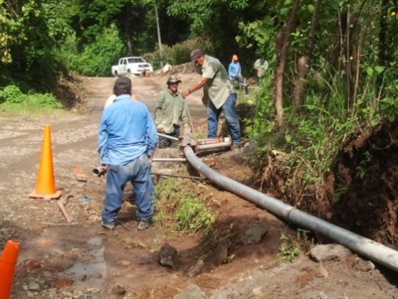
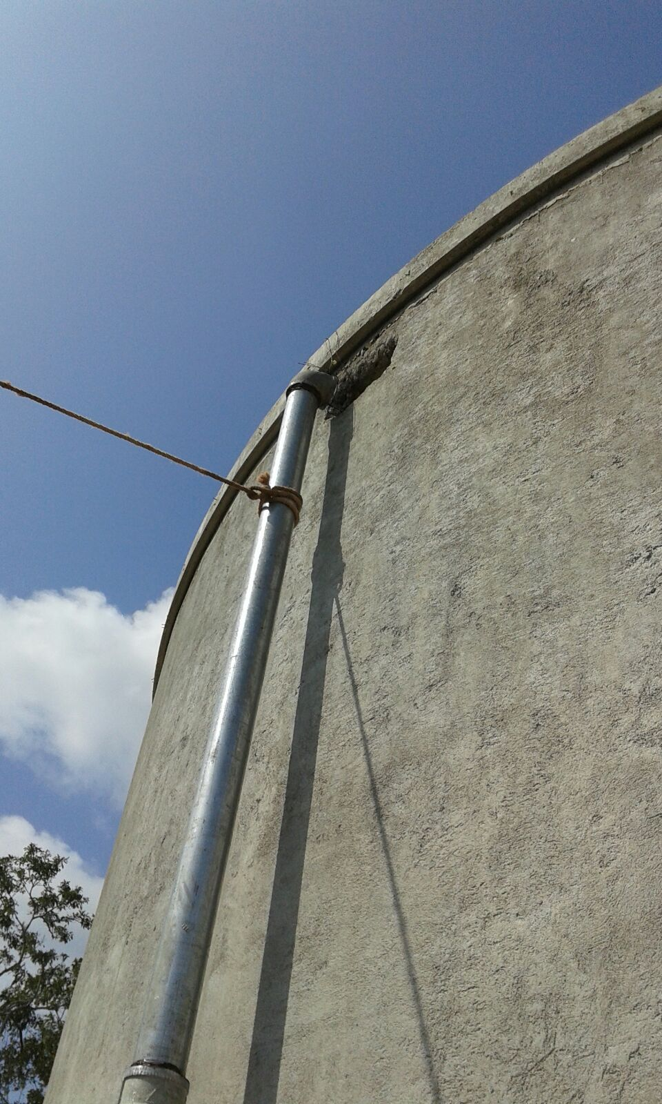
LOGROS Y PROYECCIONES ESTRATEGICAS
Proyectos ejecutados a nivel nacional
Región Metropolitana
Proyecto: Suministro e instalación de tubería galvanizada y materiales varios para el sistema de abastecimiento de agua potable de los cantones: Las Crucitas, San Isidro, Los Troncones y Azacualpa Panchimalco, San Salvador.
El proyecto consistió en la instalación de 3,281.46 metros lineales de tubería galvanizada, por un monto total de $1,003,255.91. Para la ejecución de este proyecto se suscribió un convenio entre ANDA y la alcaldía de Panchimalco, con un aporte financiero de $149,665.65 y $853,590.26 respectivamente, beneficiando a 3,996 habitantes de los cantones mencionados.
Instalación de tubería
Instalación de tubería en tanque

Slide 39
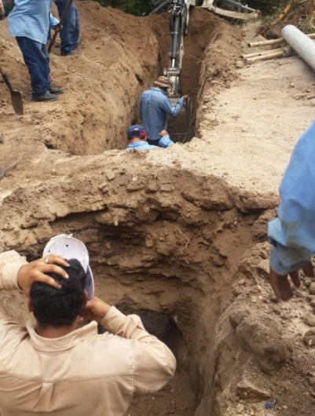
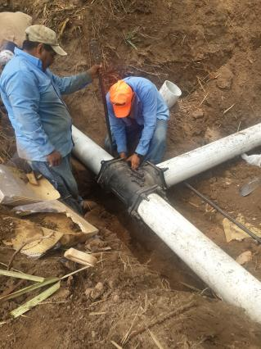
Construcción de estación de bombeo, perforación y equipamiento
de pozo La Danta, San Salvador.
Este proyecto consistió en la perforación y equipamiento de un nuevo pozo profundo y la construcción de la estación de bombeo para mejorar las zonas con deficiencias altas en la carretera a Los Planes de Renderos hasta llegar al casco urbano; además se reforzó el sistema del sector de San Jacinto, beneficiando directamente a 3,345 habitantes, e indirectamente a las zonas aledañas a ese sector, con un caudal aproximado de 450 galones por minuto, los cuales se conducirán hacia la planta de bombeo Círculo Estudiantil, la que a su vez la impulsará hacia la planta California y desde aquí, mediante re-bombeo se hará llegar a la planta La Gloria. Este proyecto se ejecutó con una inversión de $320,000 con fondos propios.
Excavación de zanja
Instalación de tubería de 8 pulgadas de diámetro

Slide 40
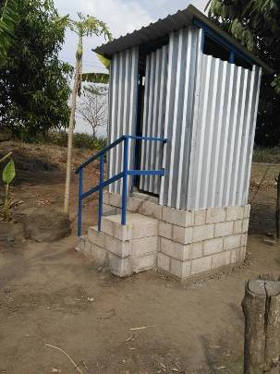
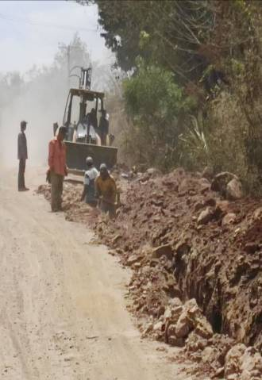
Región Central
Proyecto: Introducción del servicio de agua potable y saneamiento para 296 familias que habitan en el cantón Tutultepeque, municipio de Nejapa San Salvador.
Con la ejecución de este proyecto se benefició a 1,480 habitantes que no contaban con este vital líquido en condiciones aptas para el consumo humano, ya que tenían que recorrer kilómetros para obtenerla de una quebrada. El monto invertido fue de $934,777.09 con fondos donados por Industrias La Constancia.
Excavación para instalación de red de distribución
Letrina abonera

Slide 41
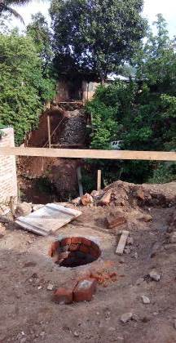
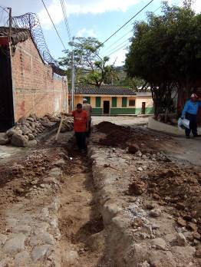
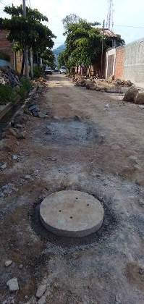
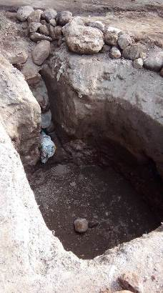
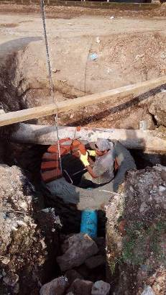
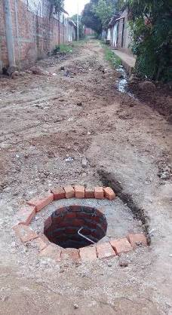
Ejecución de 17 proyectos en modalidad de Ayuda Mutua.
En este periodo de gestión se ejecutaron 17 proyectos de agua potable y saneamiento, bajo la modalidad de Ayuda Mutua (aporte de ANDA y aporte de las comunidades, alcaldías, u organizaciones no gubernamentales) beneficiando a 6,765 habitantes, residentes en los diferentes municipios de la zona Central. El monto total invertido ascendió a $2,735,994.42, de los cuales ANDA aportó $1,433,205.47 con recursos propios y otras entidades $1,302,788.95.
Instalación de 80 acometidas de alcantarillado sanitario en la comunidad San Roque y Centroamérica, San Vicente.
    Instalación de 80 acometidas de alcantarillado sanitario, colonia California, San Vicente.

Slide 42
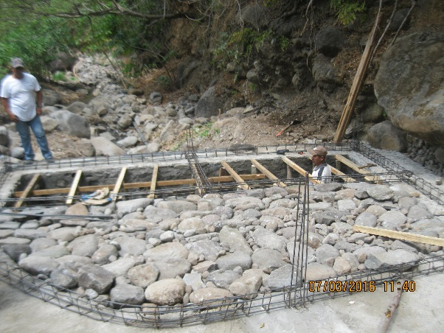
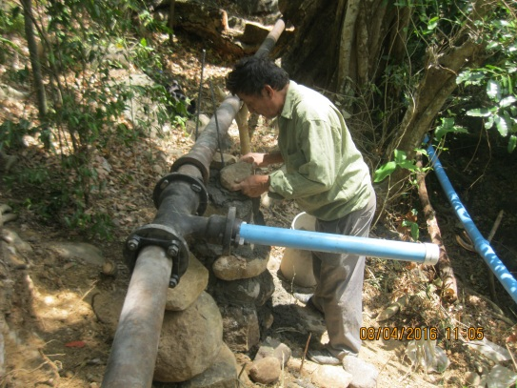
Región Occidental
Rehabilitación de sistema de agua potable en San Francisco Menéndez.
El proyecto consistió en la incorporación de la captación San Francisco, construcción de filtro de arena de flujo ascendente, instalación de 1,002 m. de línea de aducción de tubería 3 pulgadas de diámetro de PVC y hierro fundido, desde la captación hasta el tanque El Tegal, con el fin de beneficiar a 1,700 familias del área urbana y periurbana. Este proyecto se ejecutó con recursos propios de la institución y la colaboración de la comunidad, ascendiendo en costos a $143,208.29.
Construcción de captación en río San Francisco
Instalación de tubería de hierro fundido

Slide 43
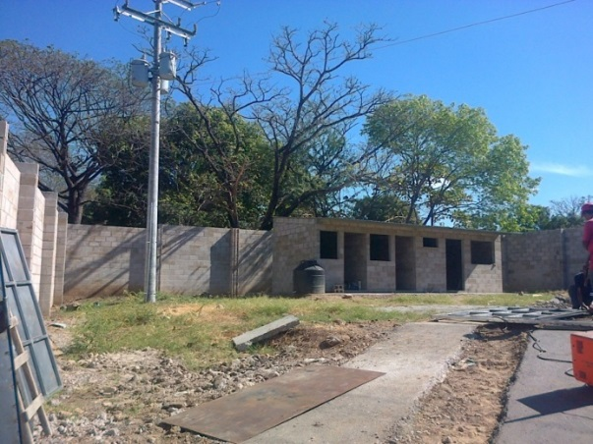
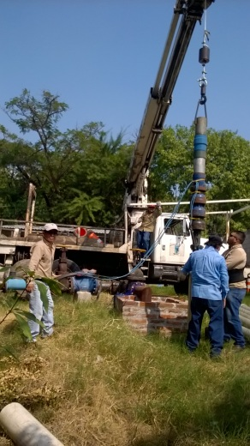
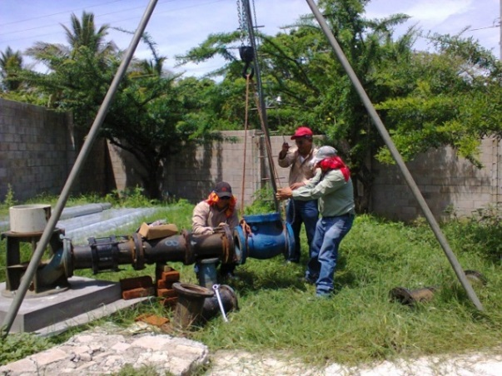
Incorporación de pozo La Magdalena al sistema de agua potable del municipio de Acajutla, departamento de Sonsonate.
El proyecto consistió en la construcción de caseta de controles, incorporación de pozo profundo, equipamiento electromecánico, instalación de sub estación eléctrica e instalación de 400 metros de línea de impelencia de tubería de 8 pulgadas de diámetro de hierro fundido, desde el pozo al tanque La Magdalena. La población beneficiada es de 26,072 habitantes del área urbana del municipio de Acajutla. Este proyecto se ejecutó con recursos propios de la institución y su costo ascendió a $300,000.00.
Construcción de caseta de controles
Instalación de cabezal de descarga
Equipamiento de pozo

Slide 44
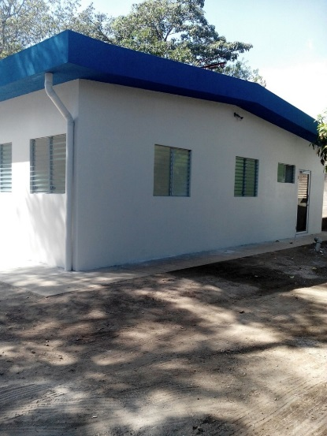
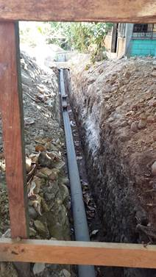
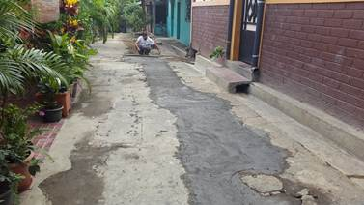
Construcción del laboratorio en la región Occidental
Reparación de tuberías de aguas negras en comunidad Acaxual I, Los Morritos, casco urbano de Acajutla, departamento de Sonsonate.
Remodelación y ampliación del laboratorio de la región Occidental por un monto de $60,000 provenientes de fondos propios. Este laboratorio se ubica en el plantel de bombeo El Estadio, en el municipio de Santa Ana.
Este proyecto se ejecutó con recursos del Fondo General de la Nación (FGEN), por un monto de $53,449.94, beneficiando a 188 habitantes de la zona. Se abasteció a 7 viviendas que no contaban con el servicio de agua potable, para lo cual se amplió la red ya existente. En el caso del alcantarillado sanitario se benefició a 21 familias de la comunidad que no contaban con dicho servicio.
Reparación de calles y accesos
Fachada principal del laboratorio
Instalación de tubería

Slide 45
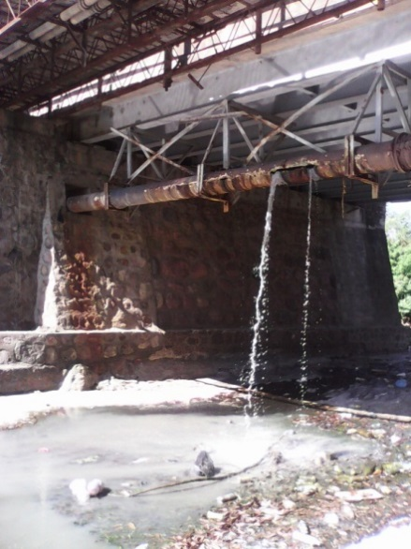
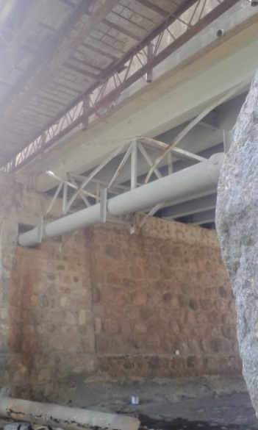
Región Oriental
Mejoramiento de paso aéreo y sustitución de colector de aguas negras en puente principal de Santa Rosa de Lima, La Unión.
El proyecto consistió en la sustitución de 36 metros de tubería de 12 pulgadas de diámetro de hierro fundido, además de la reconstrucción del paso aéreo existente en puente de acceso principal de Santa Rosa de Lima. Monto de inversión con fondos propios: $17,357.72.
Fuga detectada
Tubería reparada

Slide 46
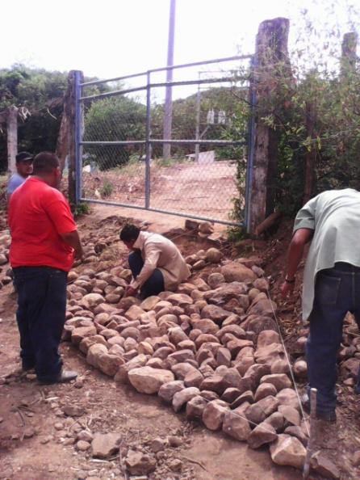
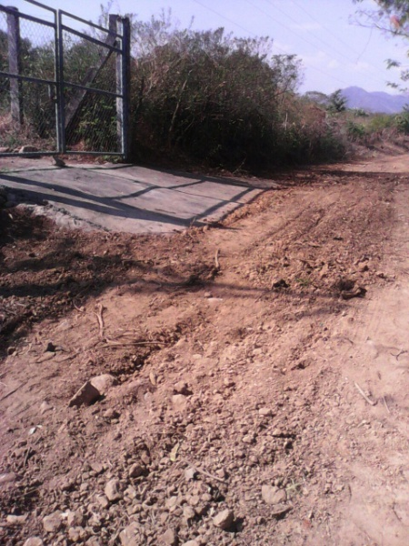

Mejoramiento en planta de bombeo El Encantado y profundización de tubería de impelencia en sistema Llano Los Patos, municipio de Conchagua, departamento de La Unión
El proyecto consistió en la reparación del acceso a la planta de bombeo, construcción de fosa para desechos de cloro residual, además se realizará la sustitución de 36 metros de tubería de impelencia de 8 pulgadas de diámetro de PVC. El monto del proyecto proveniente de fondos propios fue de $11,459.52.
Colocación de piedra entrada a planta
Entrada principal terminada
Zanja para colocación de tubería

Slide 47


Sustitución y profundización de tubería de distribución de agua potable en barrio San Pedro, Nueva Granada, Usulután.
El proyecto consistió en la profundización de 100 metros de tubería de agua potable de 2 pulgadas de diámetro, instalación de válvula de control, cubre válvula y reubicación de 7 acometidas domiciliares. El monto del proyecto financiado a través de fondos propios fue de $7,550.00.
Elaboración de zanja
Instalación de tubería PVC

Slide 48



Sustitución de tubería de impelencia en cantón Santa Anita, Mercedes Umaña,
departamento de Usulután
El proyecto consistió en la reubicación de 312 metros lineales de tubería de impelencia de 6 pulgadas de diámetro de PVC. El monto de inversión del proyecto, obtenido por medio de fondos propios de fue de $18,914.37
Instalación de tubería PVC

Slide 49

Proyectos importantes en ejecución
Recuperación de equipos de bombeo en las cuatro estaciones de bombeo del sistema Río Lempa, Las Pavas
La recuperación consiste en reparar y reconstruir equipos de bombeo viejos y fuera de servicio, en la primera etapa de la planta potabilizadora Las Pavas; estos se encuentran en calidad de chatarra, y se colocan en sustitución de equipos dañados, en la segunda etapa. Con la recuperación de estos equipos se logró incrementar en un promedio de 460,000 metros cúbicos mensuales de agua potable, lo que vendría a repotenciar en un 10% adicional a la producción para el Gran San Salvador. El monto invertido asciende a $41,844.00 con fondos propios. Es importante destacar, que no obstante los montos invertidos en este tipo obra son bajos, el logro alcanzado es de suma importancia para la operación cotidiana de esta estratégica planta potabilizadora.
Montaje de equipo de rebombeo en estación de bombeo 1

Slide 50

Perforación y equipamiento de pozo El Ángel, municipio de Apopa
Rehabilitación del sistema Changuiste – Los Cocos para mejoras en el servicio de agua potable en el municipio de San Martín.
La perforación de este pozo, con un caudal de 600 galones/minuto, beneficiará a 6,000 familias residentes en las urbanizaciones Valle del Sol, Tikal Norte, lotificación Apopa, San Leonardo, cantón 3 Ceibas Arriba, San Cayetano y las comunidades El Tikalito, y Joya Galana. El monto asciende a $197,743.03 con fondos propios. Actualmente se encuentra en las etapas previas para la adquisición del equipamiento e incorporación al sistema de abastecimiento de Apopa.
Monto estimado proveniente de fondos propios: $115,000.00
Población a beneficiar:11,520 habitantes

Slide 51


Programa de mejoramiento de la red de acueductos y alcantarillados del Área Metropolitana de San Salvador – AMSS
El proyecto consiste en la sustitución de las redes de acueducto y alcantarillado en sectores críticos del AMSS, para evitar las constantes rupturas de las tuberías y por ende disminuir el alto índice de fugas y derrames, para beneficiar a 27,539 habitantes de la zona.
El monto total del programa ascenderá a $3,924,956.90 proveniente de Fondos de Cooperación para Agua y Saneamiento (FCAS)
Cambio de tubería y aterrado
Elaboración de zanja y cambio de tuberías

Slide 52


Perforación de pozo en estación de bombeo La Isla, municipio de San Juan Opico, departamento de La Libertad
Incorporación de pozo San José, para mejoramiento de sistema de agua potable en El Puerto de La Libertad, departamento de La Libertad.
Este proyecto permitirá mejorar la distribución e incrementar la cobertura en San Juan Opíco, beneficiando a 9,024 habitantes de la zona, con un monto invertido de $315,883.42.
Este proyecto mejorará la cobertura y distribución en el municipio de La Libertad, con un monto invertido de $350,750.00.

Slide 53

Proyecciones estratégicas
Proyecto: Rehabilitación de la planta potabilizadora Las Pavas.
(Monto $75.0 millones).
Con este proyecto, se incrementará la capacidad de producción de 2.2 mᶟ/s. a 3 mᶟ/s. (alrededor de 80,000 mᶟ/día); se ampliará el área de cobertura del servicio, se tendrá un ahorro aproximado del 25% en el consumo de energía eléctrica y mayores niveles de eficiencia en la operación de los equipos. También habrá ahorro en el consumo de productos químicos, y se estima recuperar 2.5 millones de mᶟ de agua que actualmente se desperdician en el proceso de producción. Los beneficiarios de la ejecución de este proyecto será una población aproximada de 538,000 habitantes de diferentes municipios del AMSS.
Foto aérea planta potabilizadora Las Pavas

Slide 54

Proyecto: Eficiencia Energética de la ANDA.
(Monto estimado $15 millones).
Consiste en la instalación de variadores de frecuencia, potencia necesaria y eficiencia de motores eléctricos y bombas existentes, subestaciones eléctricas que incluya paneles arrancadores en plantas de bombeo y rebombeo existentes. El objetivo primordial es disminuir en un 23% el consumo de energía eléctrica y a la vez disminuir la emisión de toneladas de CO2 a la atmósfera.
Actualmente se encuentra en etapa final del diagnóstico, el cual está siendo elaborado por una firma consultora.

Slide 55

Proyecto: Rehabilitación del Sistema Zona Norte. (Monto estimado $34.8 millones).
Consiste en construir infraestructura civil, hidráulica y electromecánica para incrementar el caudal explotado actualmente y mejorar el servicio de agua potable en el sector norte de la población del AMSS. La perforación de pozos tipo profundos e instalación de equipos de bombeo de alta eficiencia permiten implementar medidas de ahorro energético, y mejorar la infraestructura hidráulica y electromecánica en los equipos de bombeo ya existentes, logrando incrementar la producción de 1.4 m3/s. a 2.0 m3/s. beneficiando a 482,800 habitantes a través de una cobertura equilibrada del recurso.
Ubicación de las plantas y pozos a intervenir con el proyecto

Slide 56

Proyecto: Ejecución de la primera etapa del proyecto de agua potable del Lago de Ilopango (PAPLI).
(Monto estimado $30.5 millones).
Consiste en construir la infraestructura civil e hidráulica necesaria para mejorar el servicio de agua potable en los municipios de Soyapango, Ilopango, San Martin y alrededores, mediante la extracción de 1 m3 /s. logrando normalizar el suministro en la zona y atender la demanda del crecimiento poblacional, proyectada a 20 años, mejorando la calidad de vida de aproximadamente 310,154 habitantes.

Slide 57

Proyecto: Mejoramiento de los sistemas de agua potable y aguas negras en el Área Metropolitana de San Salvador. (Monto estimado $60 millones)
Consiste en la sustitución de tuberías de acueducto y alcantarillado sanitario del AMSS, con el fin de reducir el Índice de Agua No Facturada de un promedio histórico del 47%, a un 32%.
Con esto será posible lograr mayores niveles de eficiencia en el uso de recursos institucionales y mejorar la calidad del servicio en función de cantidad y continuidad en atención a las demandas de la población. Se beneficiará en forma directa, a 604,786 habitantes de los municipios del AMSS, e indirectamente a 120,960 habitantes.

Slide 58

Proyecto: Rehabilitación del Sistema de Alcantarillado Sanitario (SAS) del Área Metropolitana de San Salvador Primera Fase.
(Monto estimado $8.7 millones)
Es la sustitución de los colectores de concreto en el Paseo General Escalón, calle El Mirador, calle La Mascota y calle Padres Aguilar, reemplazando además las acometidas que se encuentran conectadas a dichos colectores, considerando para esto la utilización de tubería de polietileno de alta densidad, tanto en los colectores como en las acometidas existentes.
El SAS es la solución para liberar $600 millones de inversión privada de los cuales $200 millones ya fueron liberados.
Rebalse de aguas negras por obstrucción en colector

Slide 59

Casos de problemas de la colonia Escalón.
Avenida Olímpica y 71 avenida Sur.

Slide 60

Padres Aguilar

